Slide 1
Komputer Aplikasi IT 1
KOMPUTER APLIKASI IT – I Oleh :
MODUL – 2 Angky Febriansyah SE.,MM

Slide 2
Heading
Teks dalam dokumen umumnya mempunyai judul topic, pada dokumen html judul ini disebut heading. Ada 6 tingkat heading dalam html yaitu h1 sampai h6. h1 merupakan heading yang terbesar. Contoh :
<html>
<head>
<title> web pertamaku </title>
</head>
<body>
<h1>ini heading 1</h1>
<h2>ini heading 2</h2>
<h3>ini heading 3</h3>
<h4>ini heading 4</h4>
<h5>ini heading 5</h5>
<h6>ini heading 6</h6>
</body>
</html>

Slide 3
Mengatur Letak Heading
Contoh :
<html>
<head>
<title> web pertamaku </title>
</head>
<body>
<h1 align=“center”>ini heading 1</h1>
<h2 align=“center”>ini heading 2</h2>
<h3 align=“left”>ini heading 3</h3>
<h4 align=“left”>ini heading 4</h4>
<h5 align=“right”>ini heading 5</h5>
<h6 align=“right”>ini heading 6</h6>
</body>
</html>

Slide 4
BACKGROUND PADA HALAMAN WEB
Halaman HTML dapat ditambahkan Background baik berupa warna ataupun gambar. Untuk menambahkan background dilakukan dengan menambahkan perintah pada tag perintah <BODY> . untuk menambahkan backround warna perintahnya adalah :
<BODY BGCOLOR=”warna”>
Sedangkan untuk menambahkan background gambar perintahnya adalah :
<BODY BACKGROUND=”nama_gambar.jpg”>
KOMPUTER APLIKASI IT – I Oleh :
MODUL – 2 Angky Febriansyah SE.,MM

Slide 5
CONTOH PROGRAM 1
<HTML>
<HEAD>
<TITLE> Web Pertamaku </TITLE>
</HEAD>
<BODY BGCOLOR=”purple”>
Selamat Datang di Web Pertamaku
</BODY>
</HTML>
KOMPUTER APLIKASI IT – I Oleh :
MODUL – 2 Angky Febriansyah SE.,MM

Slide 6
CONTOH PROGRAM 2
<HTML>
<HEAD>
<TITLE> Web Pertamaku </TITLE>
</HEAD>
<BODY BACKGROUND=”Sunset.jpg”>
Selamat Datang di Web Pertamaku
</BODY>
</HTML>
KOMPUTER APLIKASI IT – I Oleh :
MODUL – 2 Angky Febriansyah SE.,MM

Slide 7
M E W A R N A I T E K S
<HTML>
<HEAD>
<TITLE> Mengganti Warna Teks</TITLE>
</HEAD>
<BODY BGCOLOR=”yellow”>
<Font Color = “Blue”> Tulisan Ini Warna Biru </Font> <BR>
<Font Color = “Red”> Tulisan Ini Warna Merah</Font> <BR>
<Font Color = “Green”> Tulisan Ini Warna Hijau</Font> <BR>
<Font Color = “White”> Tulisan Ini Warna Putih</Font> <BR>
<Font Color = “Black”> Tulisan Ini Warna Hitam</Font>
</BODY>
</HTML>
KOMPUTER APLIKASI IT – I Oleh :
MODUL – 2 Angky Febriansyah SE.,MM

Slide 8
Tag untuk pemformatan teks
<b>..</b> atau <strong>..</strong> Menebalkan teks
<I>..</I> atau <em>..</em> Membuat teks miring
<u>..</u> atau <ins>..</ins> Menggaris bawahi
<s>..</s> atau <del>..</del> Memberikan coretan pada teks <tt>..</tt> Menampilkan teks dalam format typewriter
<big>……….</big> Membesarkan teks
<small>……….</small> Mengecilkan teks
<sub>……….</sub> Membuat teks suscript
<sup>……….</sup> Membuat teks superscript
KOMPUTER APLIKASI IT – I Oleh :
MODUL – 2 Angky Febriansyah SE.,MM

Slide 9
CONTOH PROGRAM EFEK KARAKTEK FISIK
<HTML>
<HEAD>
<TITLE>Efek karakter fisik</TITLE>
</HEAD>
<BODY>
<Center>
<B> Website Saya </B><BR><BR> <HR>
<B>Halo…, </B>
<I>Apa </I>
<U>kabar </U>
<S>teman? </S>
<TT>Datang </TT>
<BIG>di </BIG>
<SMALL>Web</SMALL>
<SUB>site </SUB>
<SUP>saya</SUP>
</Center>
<B><I><U> Efek yang di gabungkan </U></I></B>
</BODY>
</HTML>
KOMPUTER APLIKASI IT – I Oleh :
MODUL – 2 Angky Febriansyah SE.,MM

Slide 10
MENGATUR UKURAN HURUF
Untuk menentukan ukuran suatu teks, elemen FONT menyediakan atribut SIZE dengan nilai dari 1 sampai 7.
Nilai 1 digunakan untuk ukuran huruf paling kecil
Nilai 7 digunakan untuk ukuran huruf paling besar.
Nilai default suatu huruf adalah 3 yang merupakan ukuran standar teks pada sebuah halaman web.
KOMPUTER APLIKASI IT – I Oleh :
MODUL – 2 Angky Febriansyah SE.,MM

Slide 11
CONTOH PROGRAM MENGATUR UKURAN HURUF
<HTML>
<HEAD>
<TITLE>ukuran huruf</TITLE>
</HEAD>
<BODY>
<FONT SIZE=1> Ukuran = 1 </FONT><BR>
<FONT SIZE=2> Ukuran = 2 </FONT><BR>
<FONT SIZE=3> Ukuran = 3 </FONT><BR>
<FONT SIZE=4> Ukuran = 4 </FONT><BR>
<FONT SIZE=5> Ukuran = 5 </FONT><BR>
<FONT SIZE=6> Ukuran = 6 </FONT><BR>
<FONT SIZE=7> Ukuran = 7 </FONT><BR>
</BODY>
</HTML>
KOMPUTER APLIKASI IT – I Oleh :
MODUL – 2 Angky Febriansyah SE.,MM

Slide 12
MENGATUR JENIS HURUF
Untuk menentukan jenis suatu teks, elemen FONT menyediakan
atribut FACE dengan jenis huruf yang tersedia pada komputer.
CONTOH :
<HTML>
<HEAD>
<TITLE> Jenis huruf </TITLE>
</HEAD>
<BODY>
<Center>
<B> Website Saya </B> <BR> <BR>
</Center>
<FONT FACE="arial">Huruf Arial</FONT> </BR>
<FONT FACE="Times New Roman">Huruf Times New Roman</FONT><BR>
<FONT FACE="Comic Sans MS">Huruf Comic Sans MS </FONT><BR>
<FONT FACE="Arial Black" > Huruf Arial Black </FONT>
</BODY>
</HTML>
KOMPUTER APLIKASI IT – I Oleh :
MODUL – 2 Angky Febriansyah SE.,MM

Slide 13
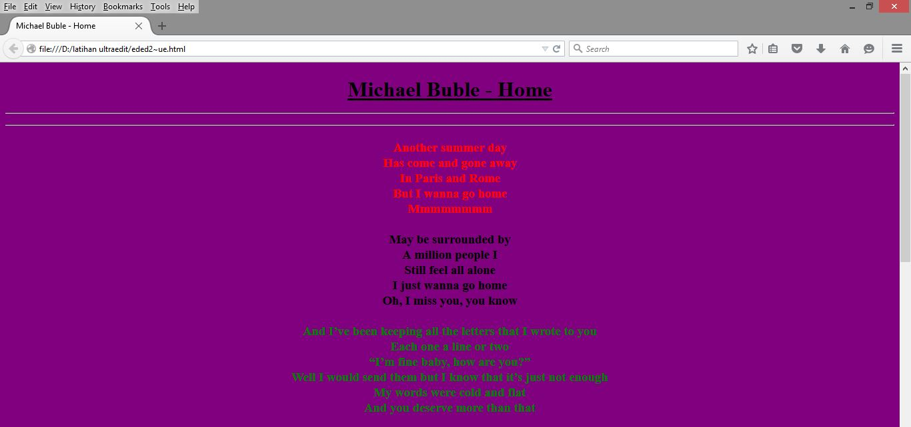
L A T I H A N
KOMPUTER APLIKASI IT – I Oleh :
MODUL – 2 Angky Febriansyah SE.,MM

